Slide 1
Pasar Persaingan Sempurna dan Pasar Monopoli
Pertemuan 14 Ekonomi Mikro Gina Havieza Elmizan, S.E., M.E.

Slide 2
DAFTAR ISI
Spektrum Persaingan Pasar
Ciri-Ciri Pasar Persaingan Sempurna
Ekuilibrium Pasar Persaingan Sempurna
Ciri-Ciri Pasar Monopoli
Faktor Penyebab Timbulnya Monopoli
Ekuilibrium Pasar Monopoli
Evaluasi

Slide 3
Spektrum Persaingan Pasar
Pasar Persaingan Sempurna
Pasar Persaingan Monopolistik
Oligopoli
Monopoli
Semakin banyak substitusi, semakin susah mengendalikan harga
Semakin sedikit persaingan, semakin sulit entry/exit ke industri

Slide 4
Ciri-Ciri Pasar Persaingan Sempurna
Jumlah penjual sangat banyak, sulit mempengaruhi harga / price taker
Produk homogen, subsitusi homogen
Mobilitas sempurna, pesaing baru mudah masuk ke industri/keluar dari industri
Tidak diregulasi pemerintah

Slide 5
Ekuilibrium Pasar Persaingan Sempurna

Slide 6
Ciri-Ciri Pasar Monopoli
Hanya satu penjual
Tidak ada subtitusi yang mirip
Ada hambatan masuk ke pasar
Penjual sebagai penentu harga

Slide 7
Faktor Penyebab Timbulnya Monopoli
Memiliki bahan mentah strategis atau teknik produksi yang spesifik
Hak paten produk atau proses produksi
Terdapat skala ekonomis
Pemberian hak monopoli oleh pemerintah

Slide 8
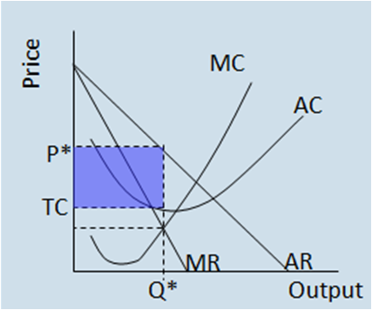
Ekuilibrium Pasar Monopoli

Slide 9
EVALUASI
Jika TC jangka pendek dari suatu perusahaan untuk berbagai tingkat output adalah sebesar nilai-nilai dalam tabel berikut, dan P=$8, tentukanlah di output berapa tercapai maksimalisasi profit?

